Slide 1
Літературний проект “Є у кожного родина – тепла, міцна та єдина ” з дітьми раннього віку групи №3 Підготувала: Подкопаєва В. Ф.

Slide 2
Завдання:
- знайомити дітей з літературними творами українських поетів, письменників: М. Познанської «Півник»; В. Сухомлинського «Курчата»;
- поглибити знання дітей про усну народну творчість: казки, потішки, пісеньки;
- вчити запам'ятовувати та наслідувати текст в віршованій формі;
- відтворювати зміст добре знайомих казок за допомогою запитань, розуміти дії героїв художніх творів;
- донести до дітей чіткість і виразність рідної мови;
- збагачувати словник лексикою з художніх творів;
- розширювати знання дітей про свійських птахів;
- розвивати вміння сприймати художні твори, заучувати їх;
- розвивати пізнавальний інтерес до дітей, мовленнєву активність;
- розвивати зв'язне мовлення, комунікативні навички, творчі здібності, уявлення, пам'ять;
- виховувати інтерес до вивчення віршів, пісеньок, українських письменників, поетів;
- виховувати бажання спілкуватися державною мовою;
- взаємодіяти з батьками, щодо оволодіння дітьми українською мовою на засадах національно-патріотичного виховання;

Slide 3
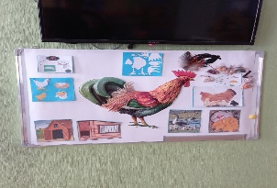
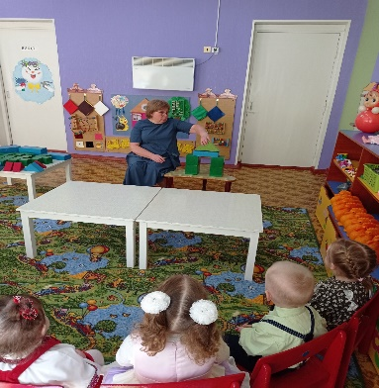
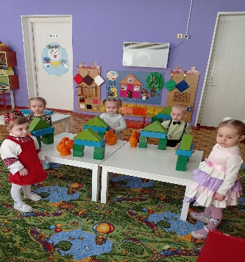
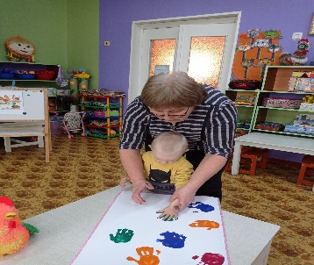
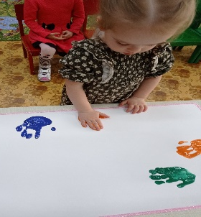
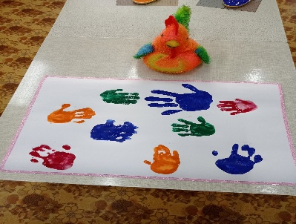
Реалізація проекту Мотиваційно-інформаційний етап, 1 день
М. Познанська «Півник»
Дерево цілей «Веселий півник»
Конструктивно-
Будівельна гра
«Пташник»
«Сумні півники сидять»
Авторський вірш
«Кольорові півники»
СХД
Українська народна
потішка:
«Півник когутик»

Slide 4
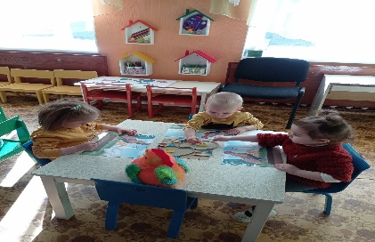
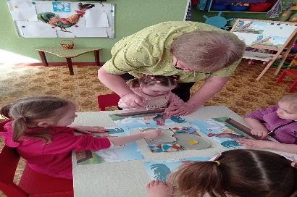
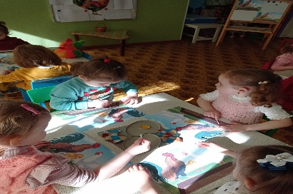
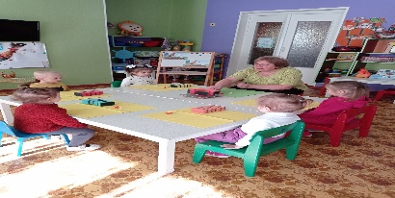
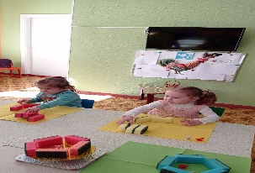
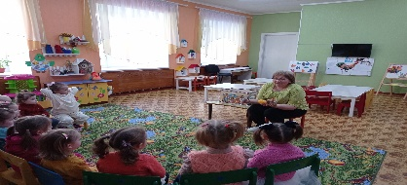
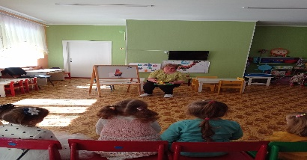
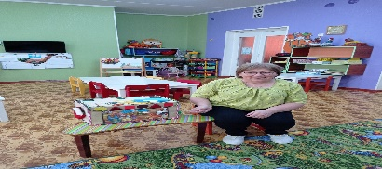
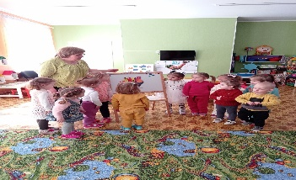
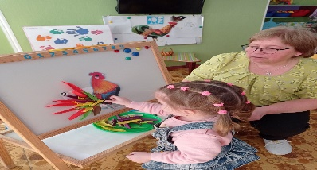
Репродуктивний етап 2 день
Малювання
Вірш
М Познанської
«Стоїть півник на току»
Зернята для
Півникової родини
Конструювання
( мочалки) «Парканчик»
Казка «Курочка ряба»
Театр – модуль
«Диво – скринька»
Д/Гра «Кольоровий хвостик»
Вірш І .Неходи «Півник»

Slide 5
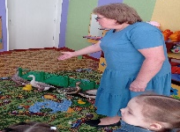
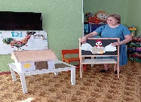
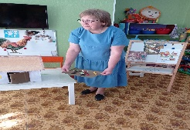
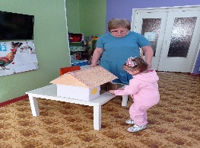
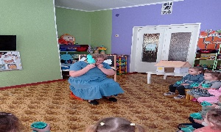
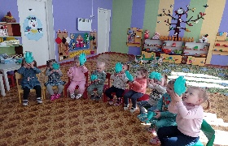
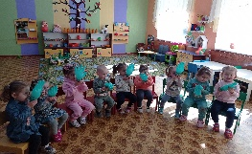
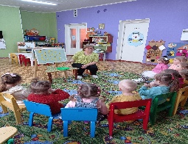
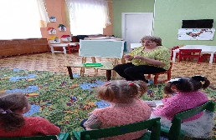
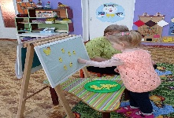
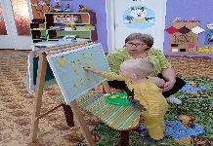
Узагальнюючий етап 3 день
Родини свійських птахів
Авт. Вірш «Стоїть в подвірї хата»
Твір В Сухомлинського «Курчата.»
Хто сховався ?
Дихальна вправа
Авт. Вірш «Курка походжа подвір'ям»
«Курочка і курчата»
Театр на фланелеграфі
Вірш Г Бойко «Курочко –
квоктунько»

Slide 6
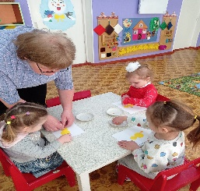
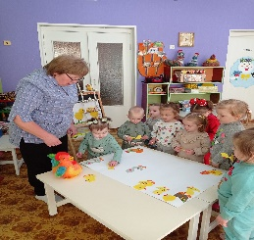
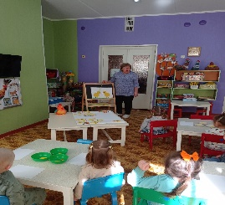
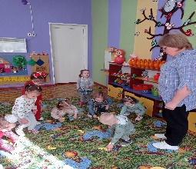
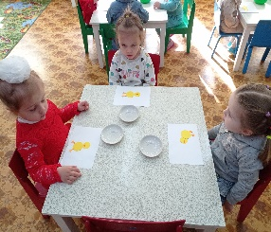
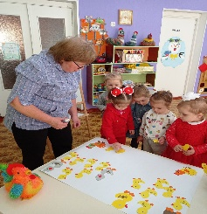
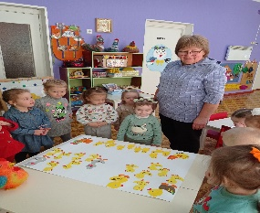
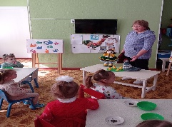
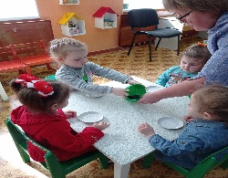
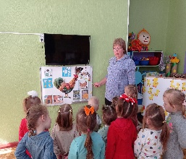
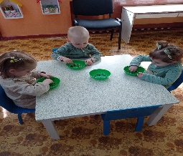
Творчий етап 4 день
На пташиному подвірї
Аплікація
Аудіозапис укр. народної пісні « Пташине подвір'я»
«Нагодуй курчат» сенсорика Вірш Н. Забіли «На подвір'ї курочки»

Slide 7
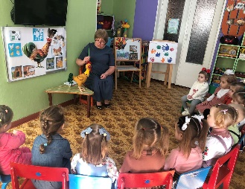
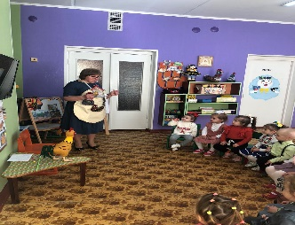
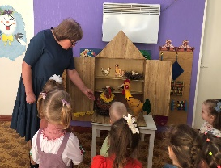
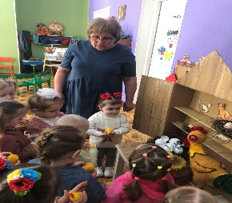
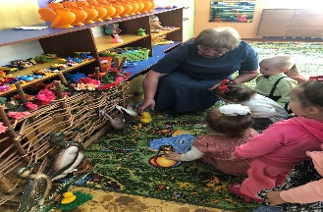
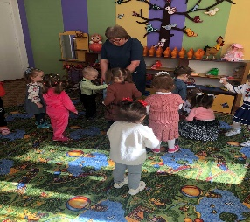
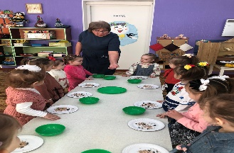
Рефлексійно-оцінювальний етап 5 день
Є у кожного родина – тепла, міцна та єдина!
Укр. Народна казка
«Курочка ряба»
Театр на фартуху
Вірш М Познанської «Півник»
Курник,домівка родини курей
Укр. нар. пісня «Ой ходила квочечка по горі»
Твір В Сухомлинського «Курчата»
Перебирання насіння та зернят.
Родини гусей та качок.
Фіз. Хв.
«На пташиному подвір'ї»

Slide 8
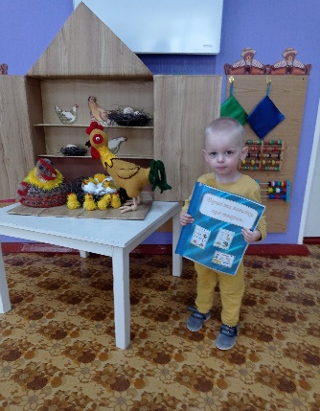
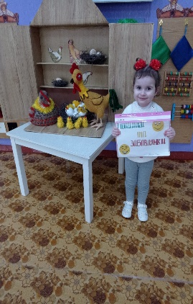
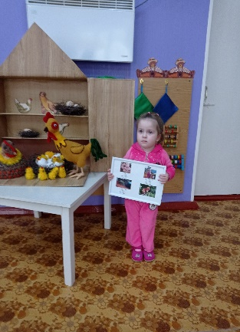
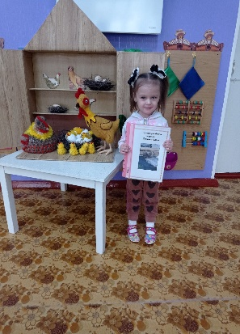
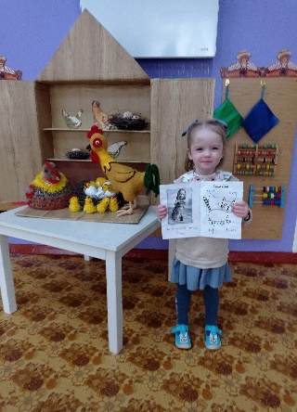
Робота з батьками, виставка «Поетичний віночок»

Slide 9
Робота поза заняттями
П/вправа «Півник»
Нагодуємо курчат.
Вірш Н Забіли «На подвір'ї курочки»
Розглядання картинок свійських тварин
Читання та розглядання книжок
М/гра «Півник який?!
«Прикрась хвостик»(кришечки)

Slide 10
Ой ходила квочечка по горі
Укр нар. Пісенька Обігрування

